Slide 1

智能化生产线及机器视觉
设备制造
骅兴科技（北京）有限公司
重庆远创光电科技有限公司
http://www.fivision-tech.com
Notes:
办图网QQF4D2CD6C74639原创

Slide 2
报告内容
公司简介
主要产品
自主核心技术及优势
机器视觉及应用
2

Slide 3
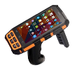
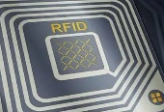
公司简介（1）
骅兴科技（北京）有限公司是一家RFID技术产品和整体解决方案供应商。公司依托十多年的RFID和物联网经验，提供优质的RFID读写设备、RFID标签、RFID技术服务和物联网解决方案。主要产品有：RFID读写终端、RFID读写手持机、智能柜、食品药品防伪RFID标签、RFID证书、RFID宣纸、电子档案袋、压力容器标签、物流标签和电子耳标等。主要应用领域：仓储物流、食品药品防伪追溯服装管理、智能制造、智慧医疗、文件及资产管理、智能交通、证书防伪、书画管理、汽车航空、农牧等。 公司可以提供食品药品追溯防伪管理、仓储物流智能管理、档案智能管理、资产管理、智能门票系统、服装管理、资产管理等整体解决方案。
目前与重庆远创光电科技有限公司合作开展智能化生产线及机器视觉设备制造。
3

Slide 4
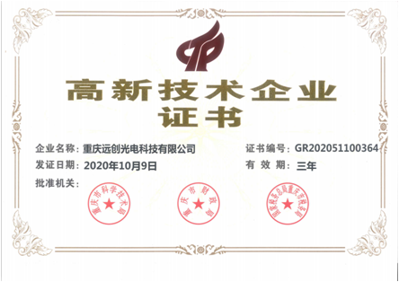

公司简介（2）
重庆远创光电科技有限公司成立于2015年9月，主要从事机器视觉检测设备及系统、自动化控制系统和机器人视觉引导定位系统设计制造，从事自动化生产线方案设计，从事智能化生产线改造，是集研发、生产、集成及销售于一体的高新技术企业。公司作为机器视觉领域的创新型企业，拥有自主知识产权，已申请专利90余项。公司自主研发生产的机器视觉检测设备及其系统处于国内领先水平，已为重庆、四川、广东、浙江、山东、广西、江苏、湖南、安徽等10多家企业提供了机器视觉检测设备和系统，实际应用包括机电、汽车、空调、电子、机械、制药、军工等生产线。
4

Slide 5
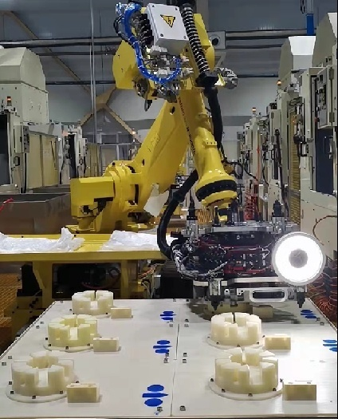
主要产品
智能化生产线：
生产过程智能化，包括产线有协作机器人进行上下料和特定工序协作、人工智能机器人机器视觉定位引导、并将数字化和自动化的流水线和设备进行集成，形成一套智能化的生产线。
机器视觉定位引导：
当收到电器控制信号后，通过工业相机拍照，经过视觉软件处理，获得模具的位置偏移，通过西门子电器控制设备将偏移值传给机器人，机器人随之根据该结果将工件精确的放置在指定模具上。
机器人机器视觉定位引导
5

Slide 6
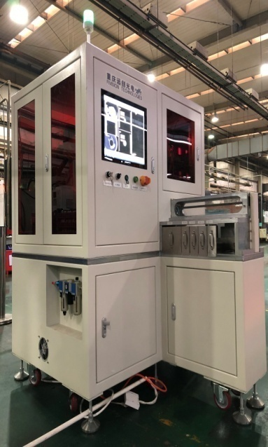
主要产品
产品质量检测：
利用视觉智能技术对智能化产线上的特定工序进行质量检测，包括粉、液灌装前的瓶口及外观检测、瓶盖检测、压盖检测、贴标检测、喷涂日期检测、标号检测、编码检测、
装箱前药瓶外观观缺陷进行质量检测，包括：压损、外露、裂纹、划伤、尺寸、异物、缺料、凹陷、凸起、角度、毛刺、定位、漏工序等进行在线检测并分类。
机器视觉质量检测

Slide 7
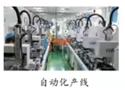
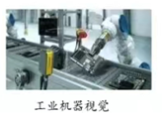
自主核心技术及优势
自主核心技术：
本项目拟开发生产的设备和算法是重庆远创公司多年自主研发生产的成熟技术和产品,已获得90多项专利,已在国内20多家企业应用,年产值已超过千万元.
新颖性、先进性和独特性：
自主的图像处理算法,订单定制自主设计适合用户生产线的硬件设备和控制设备,替代进口,解决用户疑难问题,可以提供完整的智能化设备生产线解决方案及智能化生产线设计生产(外包生产).
7

Slide 8
自主核心技术
6大子系统
人工智能智能软件系统：完成机器学习及深度学习，并实现自主和无监督训练，提高识别能力；
大数据存储系统：大容量图像数据库，对上次检测过的图片进行自动记忆和存储，并和新增加的图片进行比对，完成深度学习和自主训练，循环记忆和存储；
混合实时操作系统：控制机械臂对检测对象的图像抓取、精确放置到检测位，并返回原地的循环操作；
先进轨迹控制系统：完成生产线系统的定位操作；
高速伺服系统：提供精确的动力传输；
混合传感系统：提供生产线其它传感器信息整合和调控。
8

Slide 9








自主技术优势
算法稳定
算法库丰富
创新先进轨迹算法
创新结构机械设计算法
20年产线验证
20年客户需求算法库
大数据图片存储库
创新混合传感动力
系统算法
生产线的集成和
运行稳定
生产线的故障库
价格优势
9

Slide 10
工业机器视觉应用领域
工业生产线机器视觉是人工智能的一个分支.机器视觉系统主要具有四大类功能:
1.视觉测量类
机械加工件尺寸测量、齿轮尺寸测量、连接器针脚测量、CPU管脚间距测量、电子元件尺寸测量、PCB板尺寸测量及贴装错误，焊接缺陷等、瓶子外形尺寸测量、发动机盖及缸体尺寸测量、注塑件尺寸测量、标准件测量等。
2.视觉引导与定位
视觉定位自动打螺丝、视觉引导自动点胶、視觉定位自动抓取、视觉定位LED面板贴合、视觉定位激光打印机、视觉定位激光埠接等。
3.视觉自动目标识别
铸造件的二维码识别、发动机缸体字及二维码识别、汽车的车架号识趴电子元器件字符识别，电路板一维码识别、键盘检测、生产日期检测、管脚有无及完整性检测、BGA基板焊盘完整性检测、颜色验证、物流跟踪、车牌识别、胶囊有无检测、零部件检测等。
4.表面检测
铜板表面缺陷检测、印刷品表面缺陷检测、玻璃表面缺陷检测、铝箔表面缺陷检测、金属表面缺陷检测，药品表面缺陷检测、药品杂质检测等。各种机电产品，比如:电机换向器、电机轴、电机动子、万向节，以及其它汽车零配件。
10

Slide 11
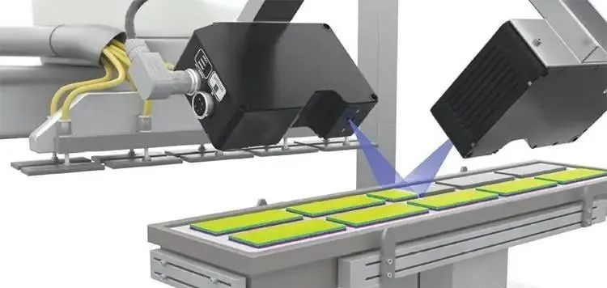
工业机器识别产品性能指标
相机分辨率 0.1μm ～ 1mm
定位精度 1mm ～ 10mm
识别率≥95%
单张图片缺陷检出率≥95%
单张图片检测时间≤0.5秒
单批次检测图片数量≥20张/1秒
单套/台设备价格30万元～ 500万元
11

Slide 12
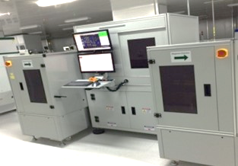
工业机器识别检测应用
型号:非标，定制
节拍：1件/秒
精度：0.1um
功能简述：检测、识别、定位、测量、代替人工
应用范围：半导体封装生产线
适用宽度：按照要求定制
CCD数量：依据宽度和精度设置
检测范围：部件位置、尺寸、外沿、字符、校验、支脚
检测内容：外观、贴标、喷涂日期、标号、编码、压损、外露、裂纹、划伤、尺寸、异物、缺料、凹陷、凸起、角度、毛刺、定位、漏工序等进行在线检测并分类
芯片封装检测
12

Slide 13
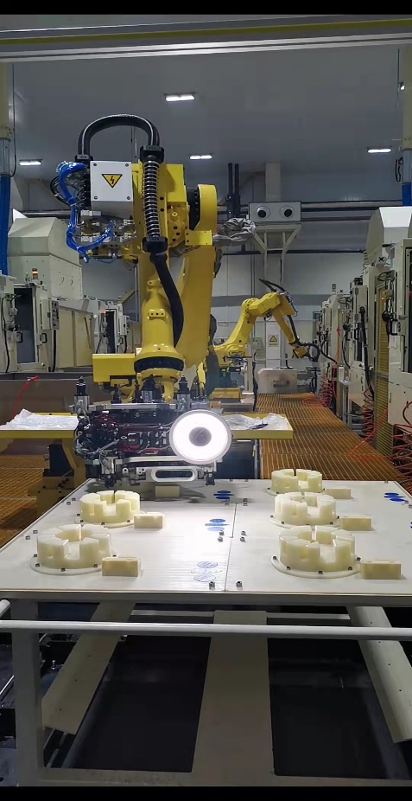
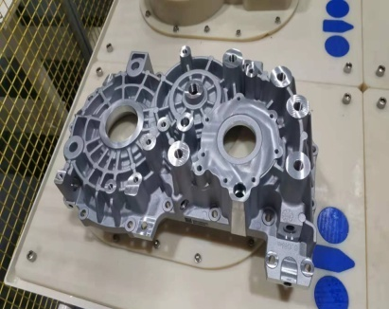
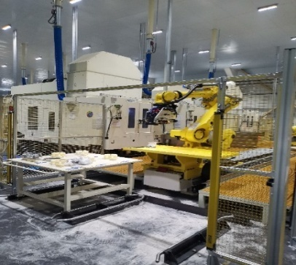
工业机器视觉定位引导应用
东风小康的发动机生产车间为了完成工业自动化改造，安装了工业机械臂，通过电器控制，将原本由工人完成的从清洗液中取清洗完成的发动机部件的工作使用机械臂来代替，节省了大量人力和时间成本。
通过使用我公司提供的视觉设备，机械臂可以将取出的工件精确的放置在模具上，误差在1毫米之内。
机械手抓取的工件
工作中的机器人
13

Slide 14
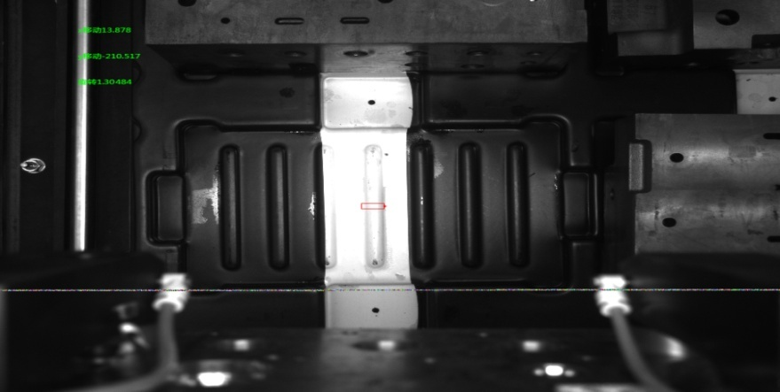
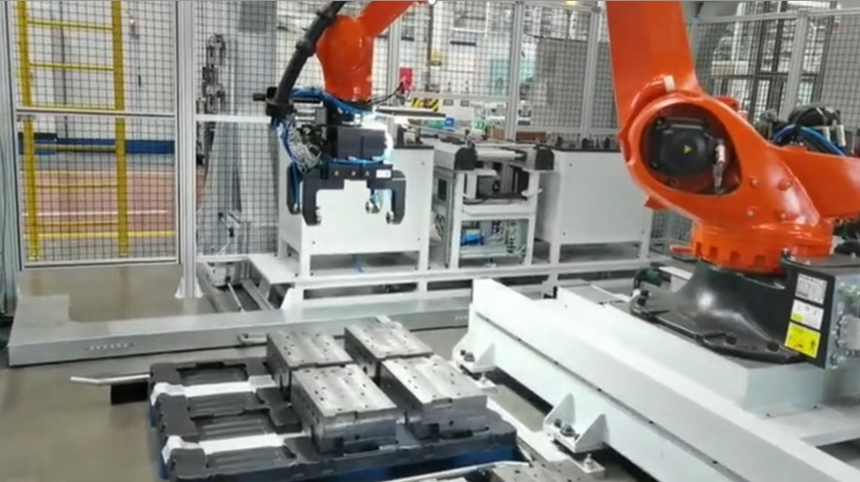
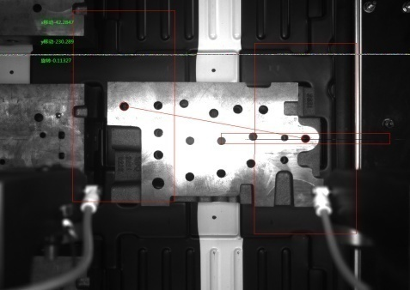
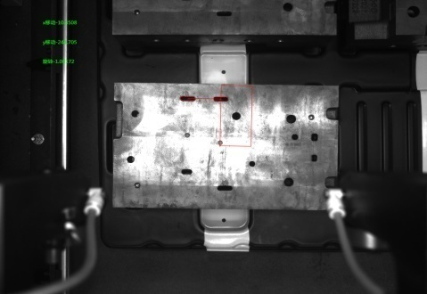
工业机器视觉定位引导应用
林德液压公司向我公司定制了视觉控制系统，实现机械手自动抓取工件的精准定位，并分别应用在了生成过程的多个环节，视觉定位的类型多样，根据不同产品可以定位不同工件位置。
释放产品:托盘对应6个位置、机械手移动到对应位置拍照后无产品则处理图像得到机械手放产品位置
夹取产品：托板上有6个位置，机械手对应6个拍照位置，每拍一次照进行视觉处理，有产品则处理得到机械手的移动位置及旋转位置
工作中的机器人
14

Slide 15
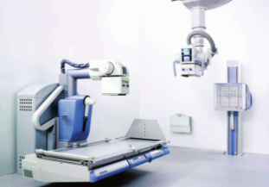
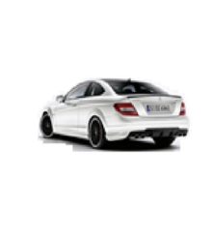
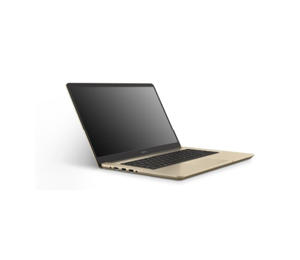
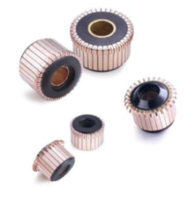
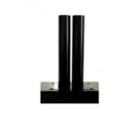
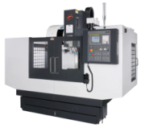
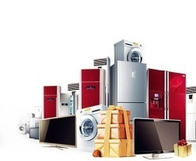
行业应用
医疗器械
汽车制造
电子产品
机械制造
…
…
光伏
家用电器
15

Slide 16

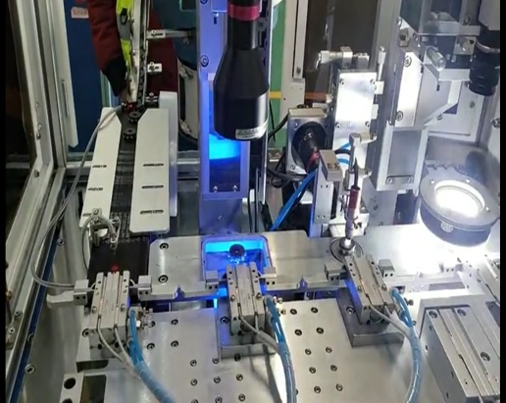
工业机器视觉检测视频演示
该项目为换向器外观缺陷检测。
设备是重庆远创光电科技有限公司开发的第一代机器视觉智能化检测设备，该设备性能达到国际同类产品的性能，精度达到1mm，速度达到1件/秒。能够实现三维检测，兼容性好，智能化程度高适用多种生产线。
检测内容包括外观、贴标、喷涂、压损、裂纹、划伤、尺寸、异物、缺料、凹陷、凸起、毛刺等各种缺陷，并能代替人工完成特定的工序，如定位、漏工序检测等。
应用于数字化智能化自动化生产线，应用广泛。
16

Slide 17

欢迎合作
联系人： 孟奇 18010126498
Notes:
避暑经济研究院-避暑云科技

